Slide 2
¿Qué ES LA PROPUESTA PASTORAL?
La Propuesta Pastoral es una
IDEA FUERZA
Que orienta toda la acción educativo-pastoral de nuestras comunidades educativas.
Es punto de comunión en la animación educativo-pastoral de las FMA y los SDB.

Slide 3
OBJETIVO DE LA propuesta pastoral 2018
Descubrir a Jesucristo
como la clave de vida

Slide 5
ACONTECIMIENTOS

Slide 6
SÍNODO 2018

Slide 7
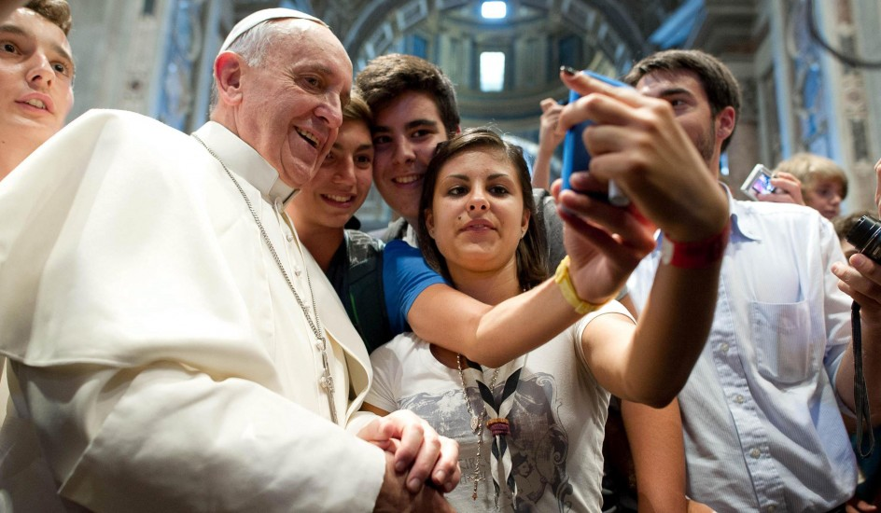
“LOS JÓVENES, LA FE Y EL DISCERNIMIENTO VOCACIONAL”

Slide 8
El Santo Padre Francisco, después de haber consultado varias instancias eclesiales, ha establecido que en octubre de 2018 se celebrará la XV Asamblea General Ordinaria del Sínodo de los Obispos cuyo tema será: “Los jóvenes, la fe y el discernimiento vocacional”; en la comisión preparatoria están participando Salesianos e Hijas de María Auxiliadora.

Slide 9
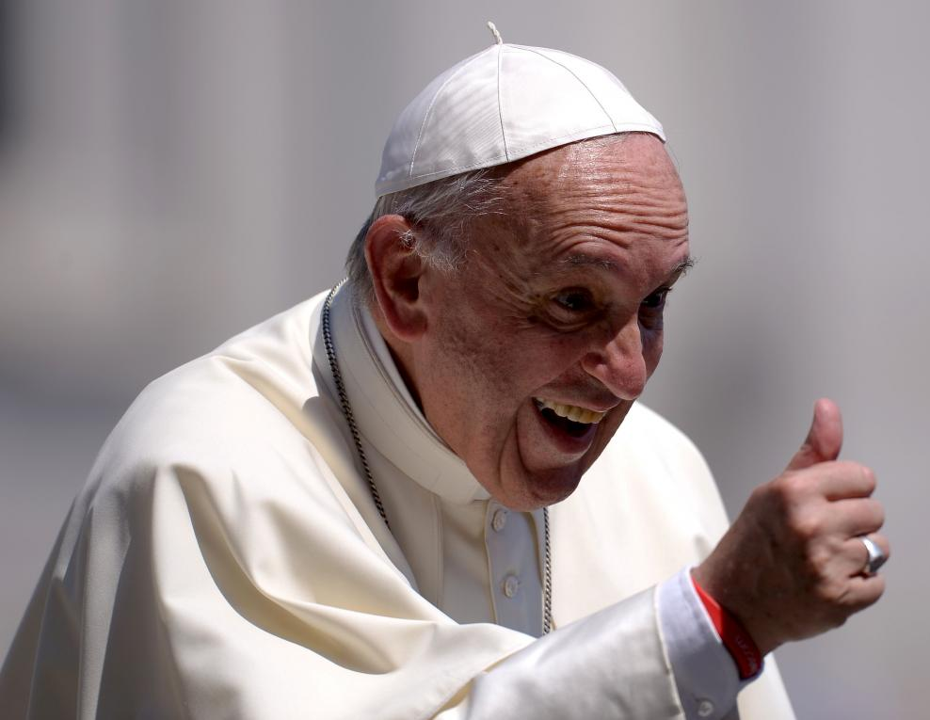
Camino del discípulo misionero 1. ir a lo esencial 2. renovarnos 3. involucrarnos

Slide 10
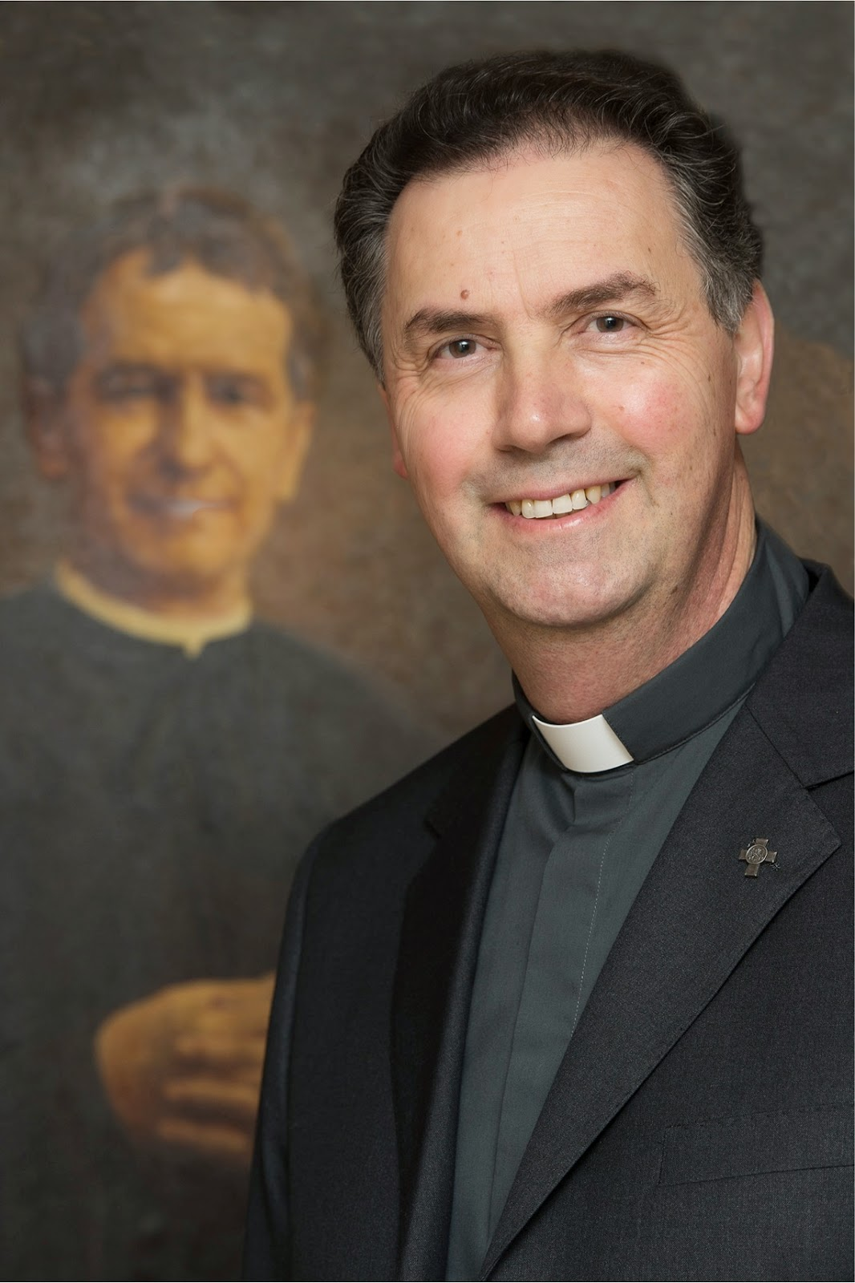
AGUINALDO DEL RECTOR MAYOR

Slide 12
CULTIVEMOS EL ARTE DE ESCUCHAR Y ACOMPAÑAR
El lema del Aguinaldo parte de la petición que con fuerza hace la mujer Samaritana a Jesús en el pozo de Jacob. En el encuentro ella se sintió escuchada, respetada y valorada, y su corazón la lleva a pedir algo más valioso: “Señor, dame de esa agua' (de vida plena que me ofreces)”.

Slide 13
AÑO PARA PREPARAR LA JMJ
La JMJ 2019 se inspirará en las palabras: «He aquí la sierva del Señor; hágase en mí según tu Palabra» (Lc 1,38), que fue la respuesta llena de esperanza de María al ángel.

Slide 14
V CONGRESO AMERICANO MISIONERO
AMÉRICA EN MISIÓN,
EL EVANGELIO ES ALEGRÍA
Se realizará en Santa Cruz, Bolivia del 10 al 14 de julio es: “fortalecer la identidad y el compromiso misionero de nuestra Iglesia para responder con más coraje, generosidad y eficacia a los desafíos de la nueva evangelización”.

Slide 15
ACONTECIMIENTOS internacionales

Slide 16
50° aniversario del asesinato de Martin Luther King 100 años del nacimiento de Mandela
Una iniciativa que responde a una necesidad de fomentar el deseo de paz ante las guerras públicas y silenciosas que se dan en el mundo.

Slide 17
COPA MUNDIAL DE FúTBOL

Slide 18
Elecciones presidenciales
Mayo 28 de 2018
El proceso de paz
que requiere de todos un
esfuerzo de pacificar los
corazones y el aporte de
educar para
la reconciliación y la
Paz.

Slide 19
LOGO DE LA PROPUESTA

Slide 21
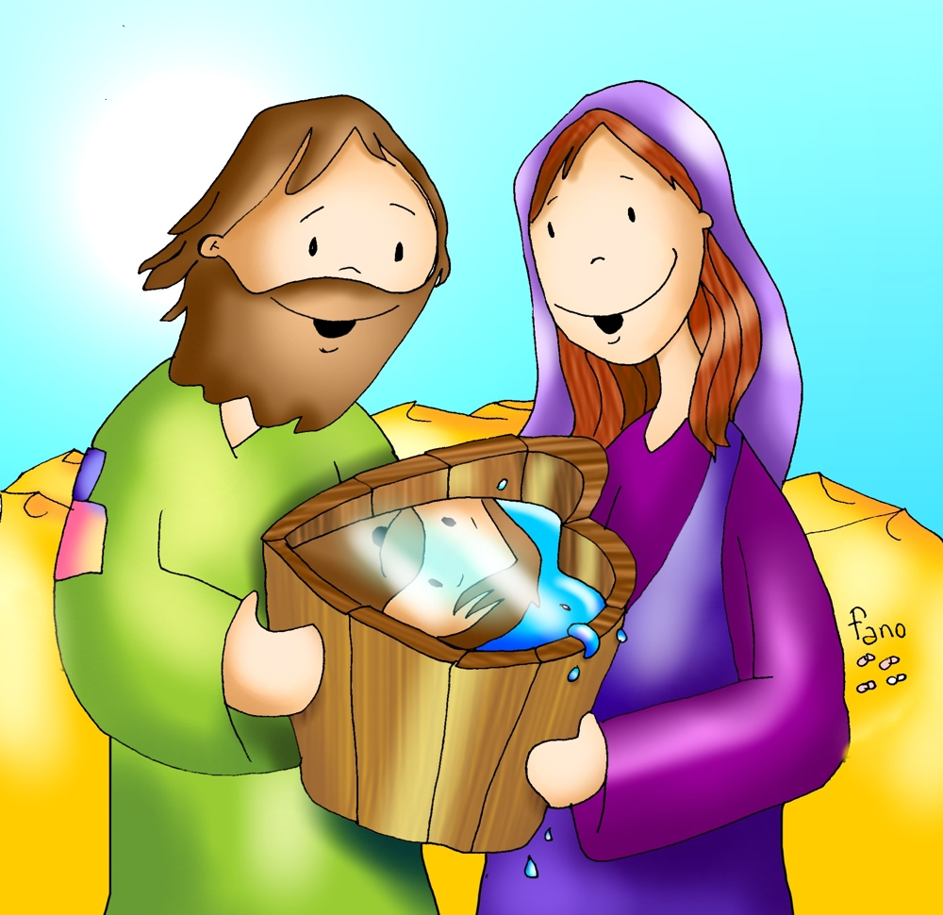
iluminación bíblica
“Señor, dame de esa agua” Jn 4, 15

Slide 22
Significados

Slide 23
Parte de la textura de líneas amarillas, es la visita del papa Francisco a Colombia
Gotas de agua : hacen referencia al aguinaldo del rector Mayor “Señor, dame de esa agua”

Slide 24
Camino y huellas : proyecto de vida personal que impulsa y orienta nuestras opciones de vida
#Vamos: invitación a caminar, palabra motivacional que acompaña las distintas etapas

Slide 25
Nuevos patios juveniles, invitación a ser hoy un joven que evangeliza desde las redes
Espiritualidad Mariana

Slide 26
ETAPAS

Slide 27
primera etapa

Slide 28
#VAMOS… A LO ESENCIAL Conéctate con Cristo
El Papa Francisco afirma que “ir a lo esencial”, es, “ir a lo profundo, a lo que cuenta y tiene valor para la vida”. Él lo propone como una condición para ser discípulo de Jesús. Ir a lo esencial, es ir a la clave que es Cristo, la fuente que calma toda nuestra sed.

Slide 29
Segunda etapa

Slide 30
#VAMOS A… RENOVARNOS MARIA LA MEJOR APLICACIÓN
En esta segunda etapa, la actitud clave es “renovarse”, no según el propio antojo sino guiados “por el Espíritu”.
La Virgen María es la mujer que supo renovarse ya que fue capaz de reconocer lo que Dios hizo en ella y con una actitud de discernimiento pudo transformar su vida según el querer de Dios.

Slide 31
TERCERA ETAPA

Slide 32
#VAMOS A… COMPROMETERNOS En línea con la paz
El Papa Francisco nos invita a comprometernos, a involucrarnos desde lo profundo de nuestro ser, sólo si tenemos un compromiso autentico con el otro seremos capaces de construir la paz.
La actitud de involucrarse y comprometerse, es resultado de haberse encontrado con Jesús, que nos conduce a ser solidarios, a ponernos al servicio de quien lo necesita, nos lleva a la búsqueda del encuentro con el otro, nos hace salir de nosotros mismos y de nuestras comodidades.

